Slide 1
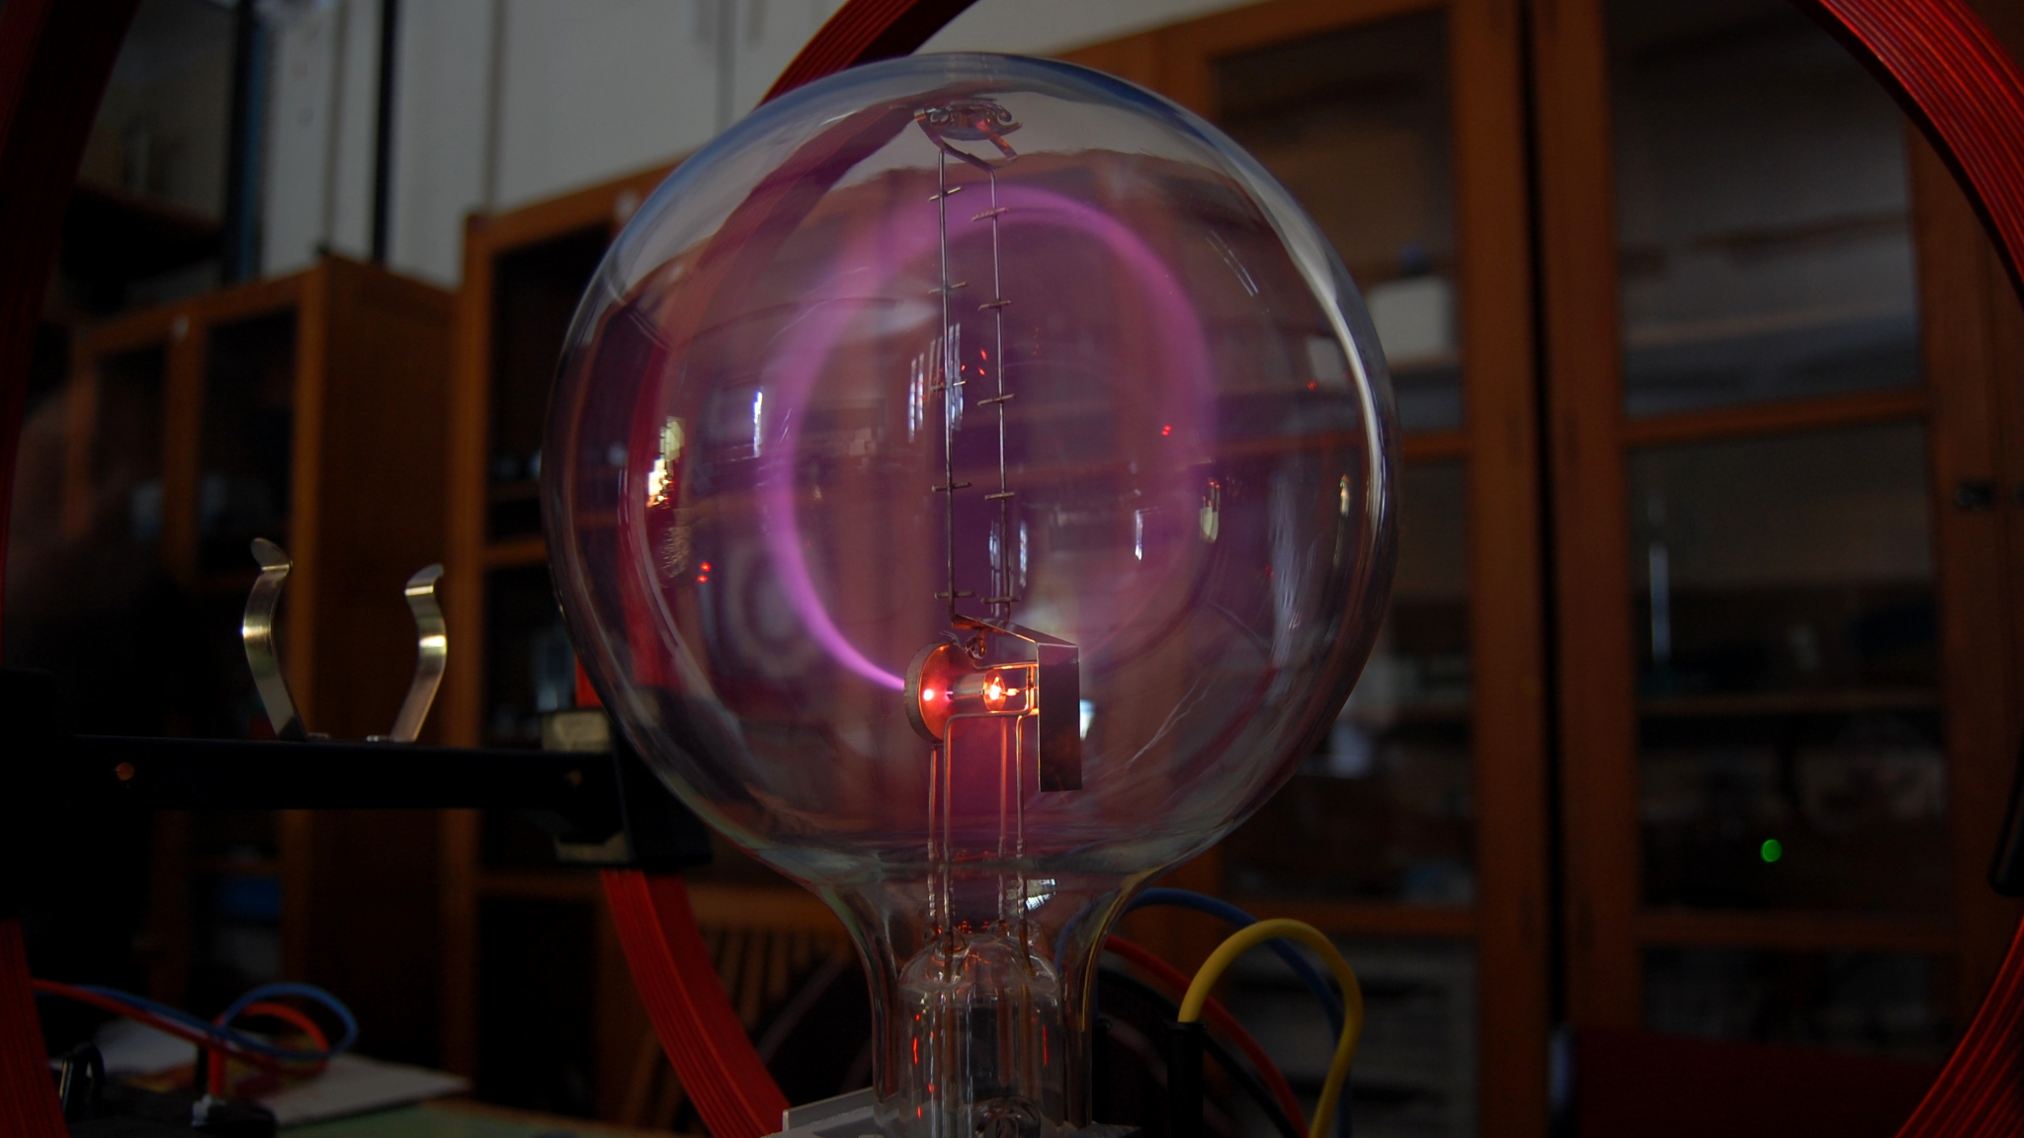

PRÉ-PRÁTICA I: RELAÇÃO CARGA/MASSA
Laboratório Avançado de Física I
Edgard Macena Cabral - 11820833
Iago Ferreira de Morais - 12610480

Slide 2
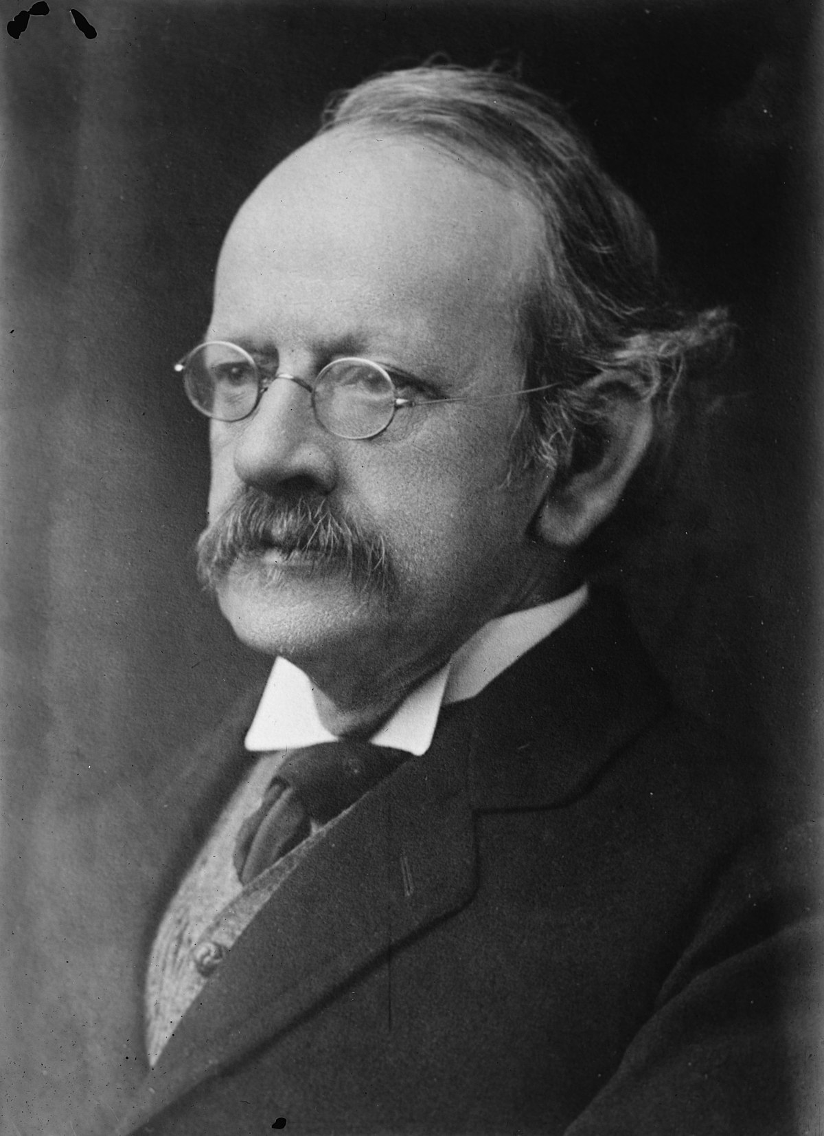
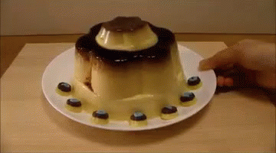
SUMÁRIO
Contextualização
Revisão da Literatura
Objetivos
Métodos
Resultados esperados
c
J. J. Thomson (1856-1940)

Slide 3
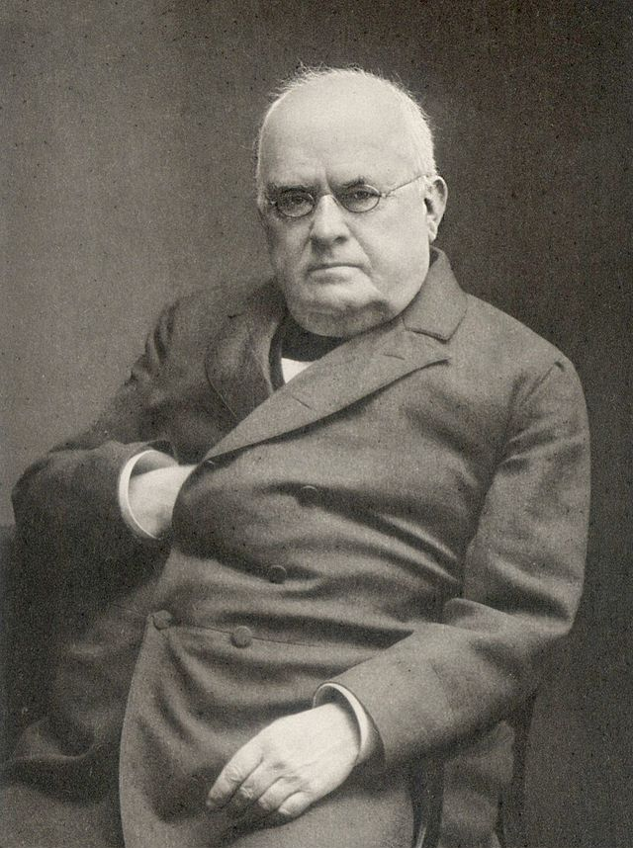
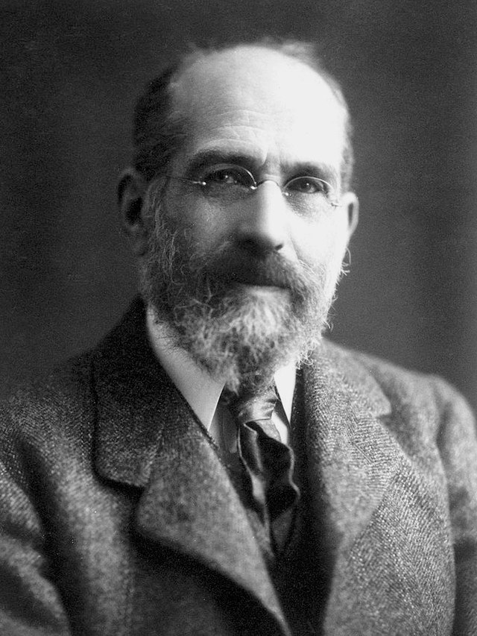
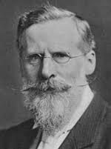
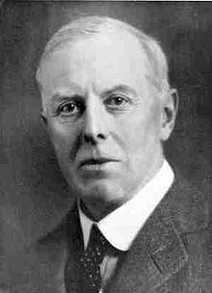
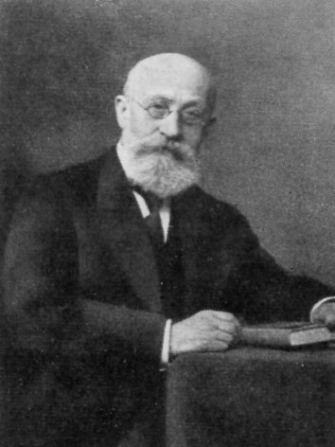
CONTEXTUALIZAÇÃO
1869 - Johann Wilhelm Hittorf - Condutividade elétrica em gases rarefeitos
1890 - Arthur Schuster
Estimou a relação carga/massa por meio de efeitos elétricos
1870 - Sir William Crookes
Tubo de raios catódicos no vácuo;
Perturbação do sistema com campo magnético
1896 - J. J. Thomson & John S. Townsend & Harold A. Wilson
Raios catódicos como
partículas únicas
Estimativa da relação carga/massa
c
1876 - Eugen Goldstein
Raios catódicos e raios canais

Slide 4
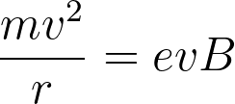
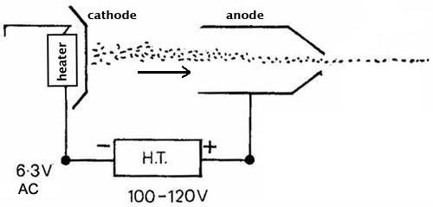
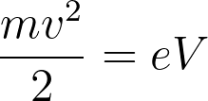
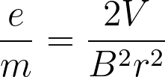
REVISÃO DA LITERATURA
Como o feixe de elétrons é produzido?
v
Relação carga/massa
https://spark.iop.org/electron-guns

Slide 5
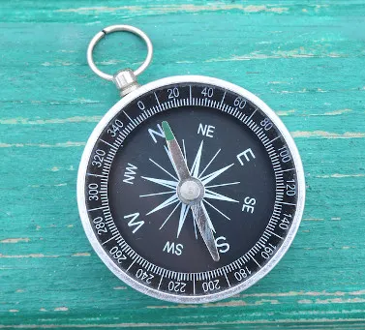
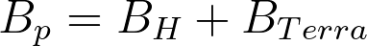
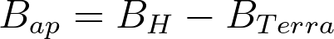
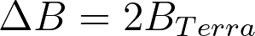
REVISÃO DA LITERATURA
Como o feixe de elétrons é produzido?
Determinar o campo magnético da Terra
https://brasilescola.uol.com.br/geografia/bussola.htm

Slide 6
OBJETIVOS
Determinar a razão q/m do elétron
Determinar a intensidade do campo magnético terrestre local
Comparar os resultados obtidos com os esperados

Slide 7
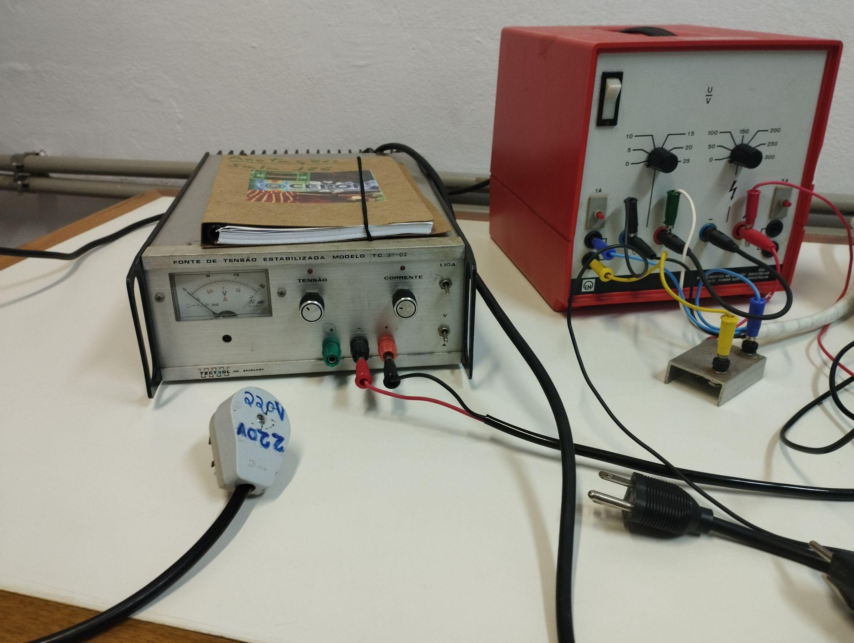
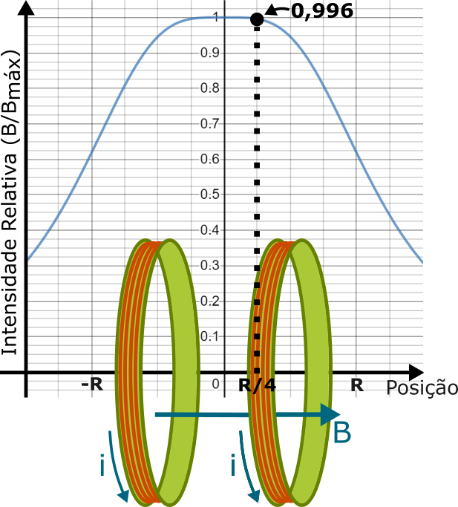
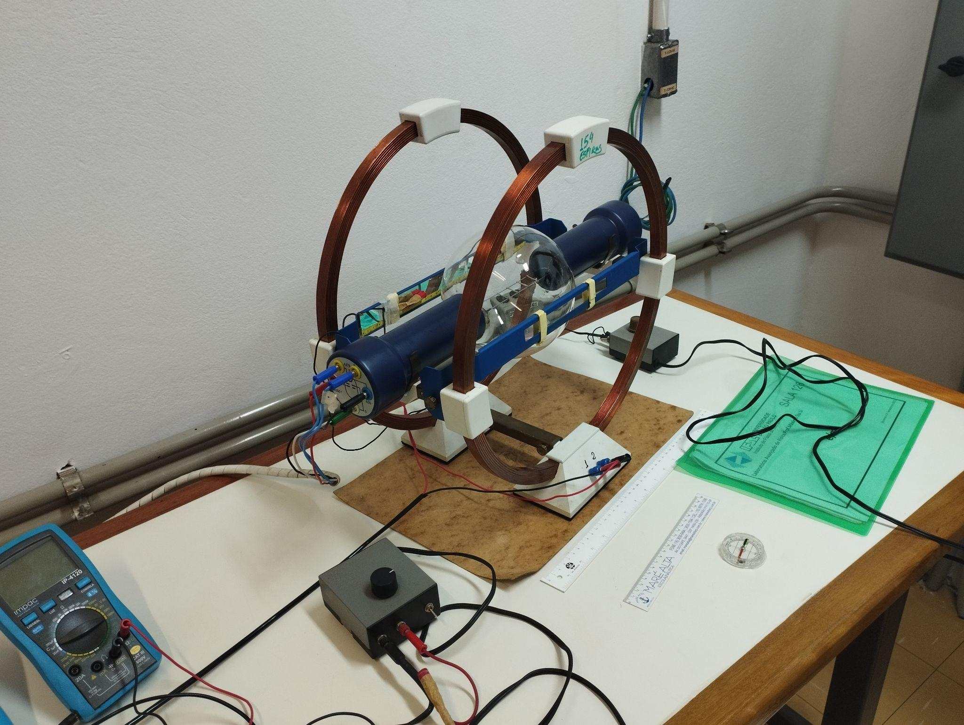
MÉTODOS
Multímetro
Bobina de Helmholtz
Bússola
Canhão de elétrons

Slide 8
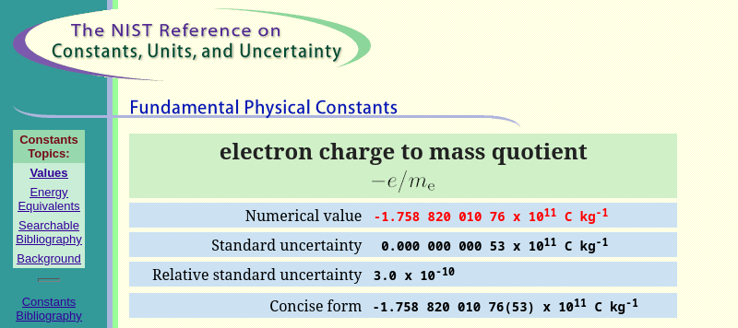
RESULTADOS ESPERADOS
Valor de e/m
.

Slide 9
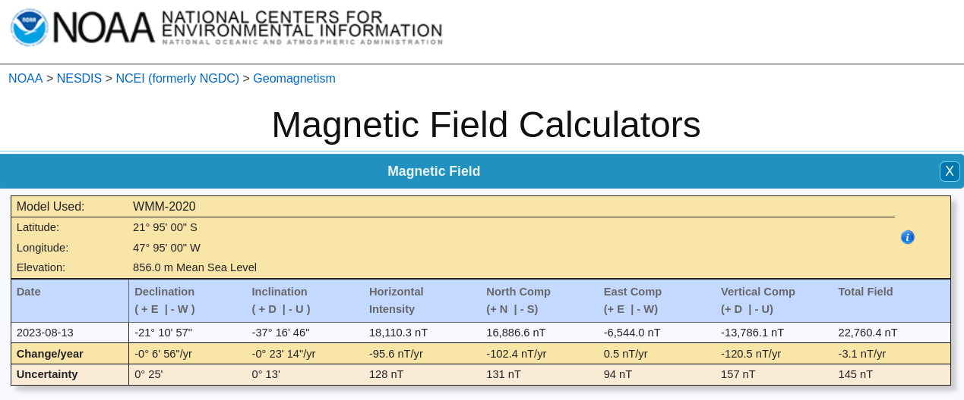
RESULTADOS ESPERADOS
Estimativa do campo magnético terrestre em São Carlos

Slide 10
Referências
Imagem 1; Imagem 2; imagem 3
imagem 4 ; imagem 5; imagem 6;
imagem 7; imagem 8
Dados geográficos de São Carlos
Estimativa do campo magnético em Carlos
Razão e/m

Slide 11
OOBRIGADO ;)

Slide 12
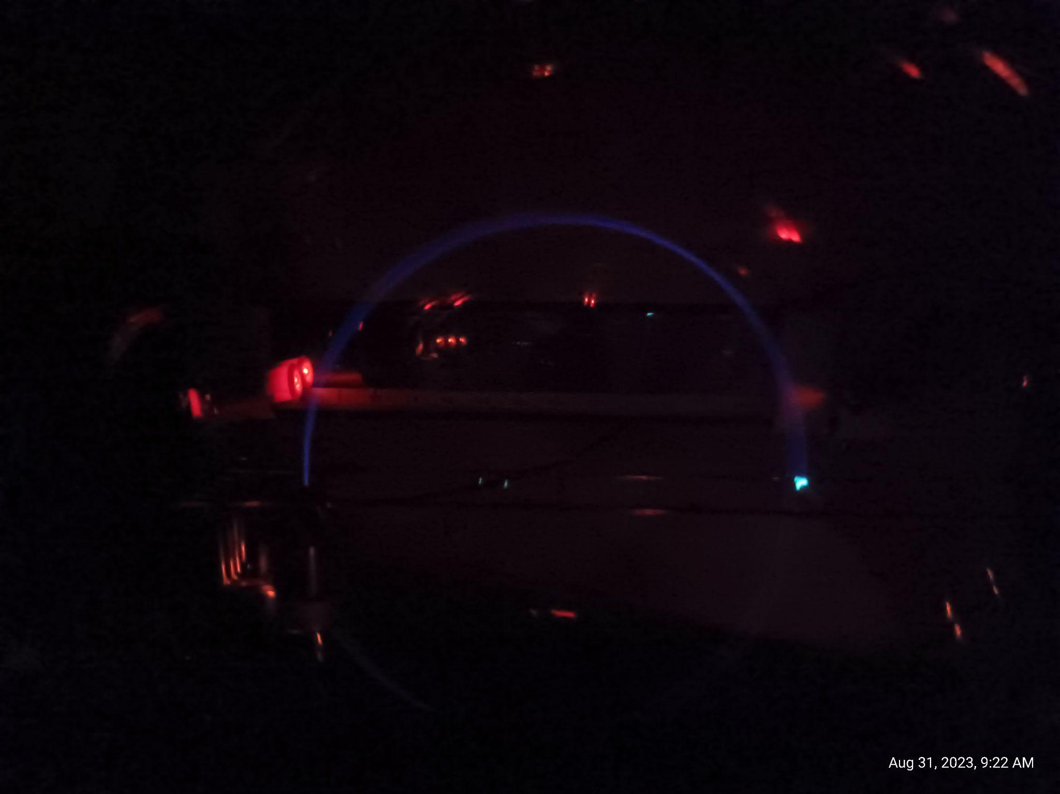
PÓS-PRÁTICA I:
RELAÇÃO CARGA MASSA E GRAVIDADE TERRESTRE
Introdução
Comentários gerais
Revisão da literatura
Valores esperados
Valores obtidos
Discussão dos resultados
Edgard Macena Cabral - 11820833
Iago Ferreira de Morais - 12610480
Laboratório Avançado de Física I

Slide 13
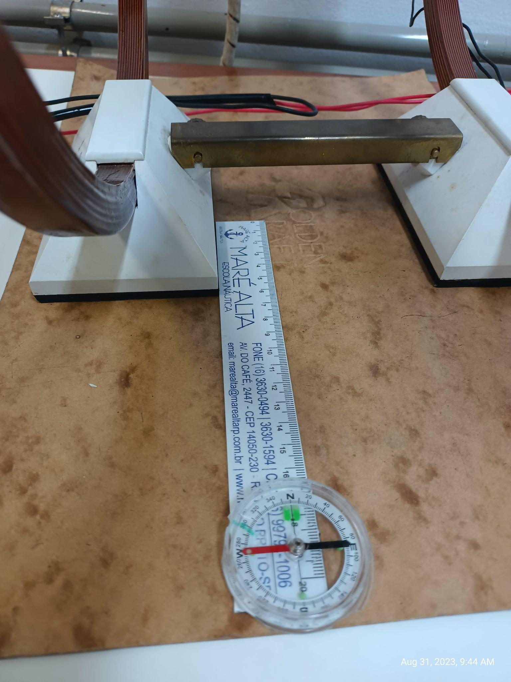
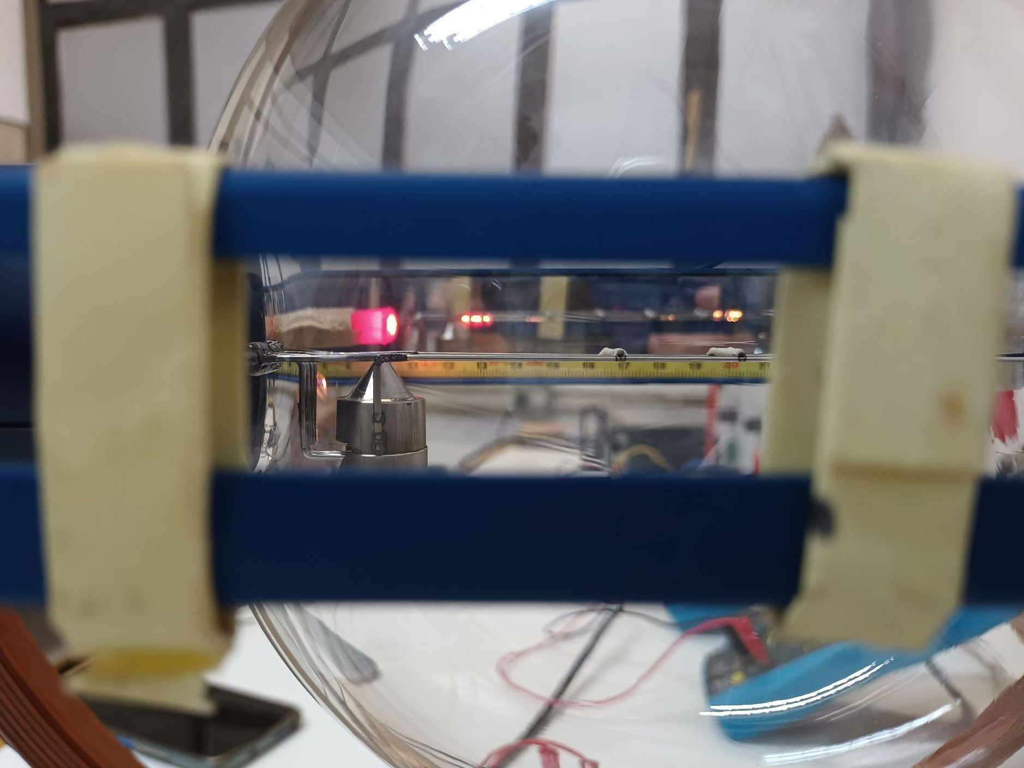
Comentários gerais
Alinhamento da bobina com o campo terrestre
Uso da paralaxe na medição dos raios

Slide 14
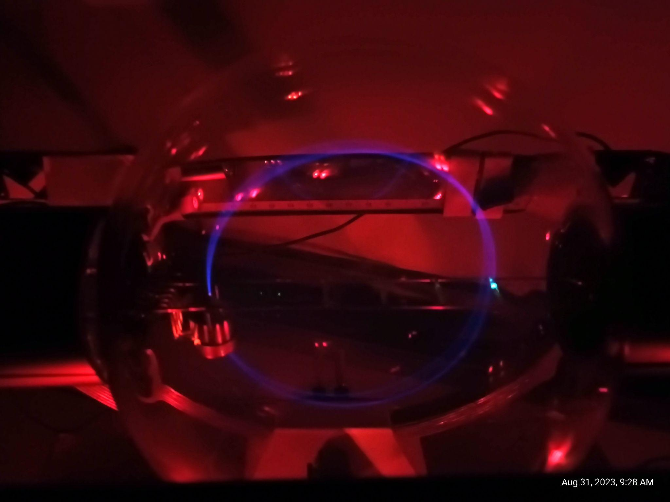
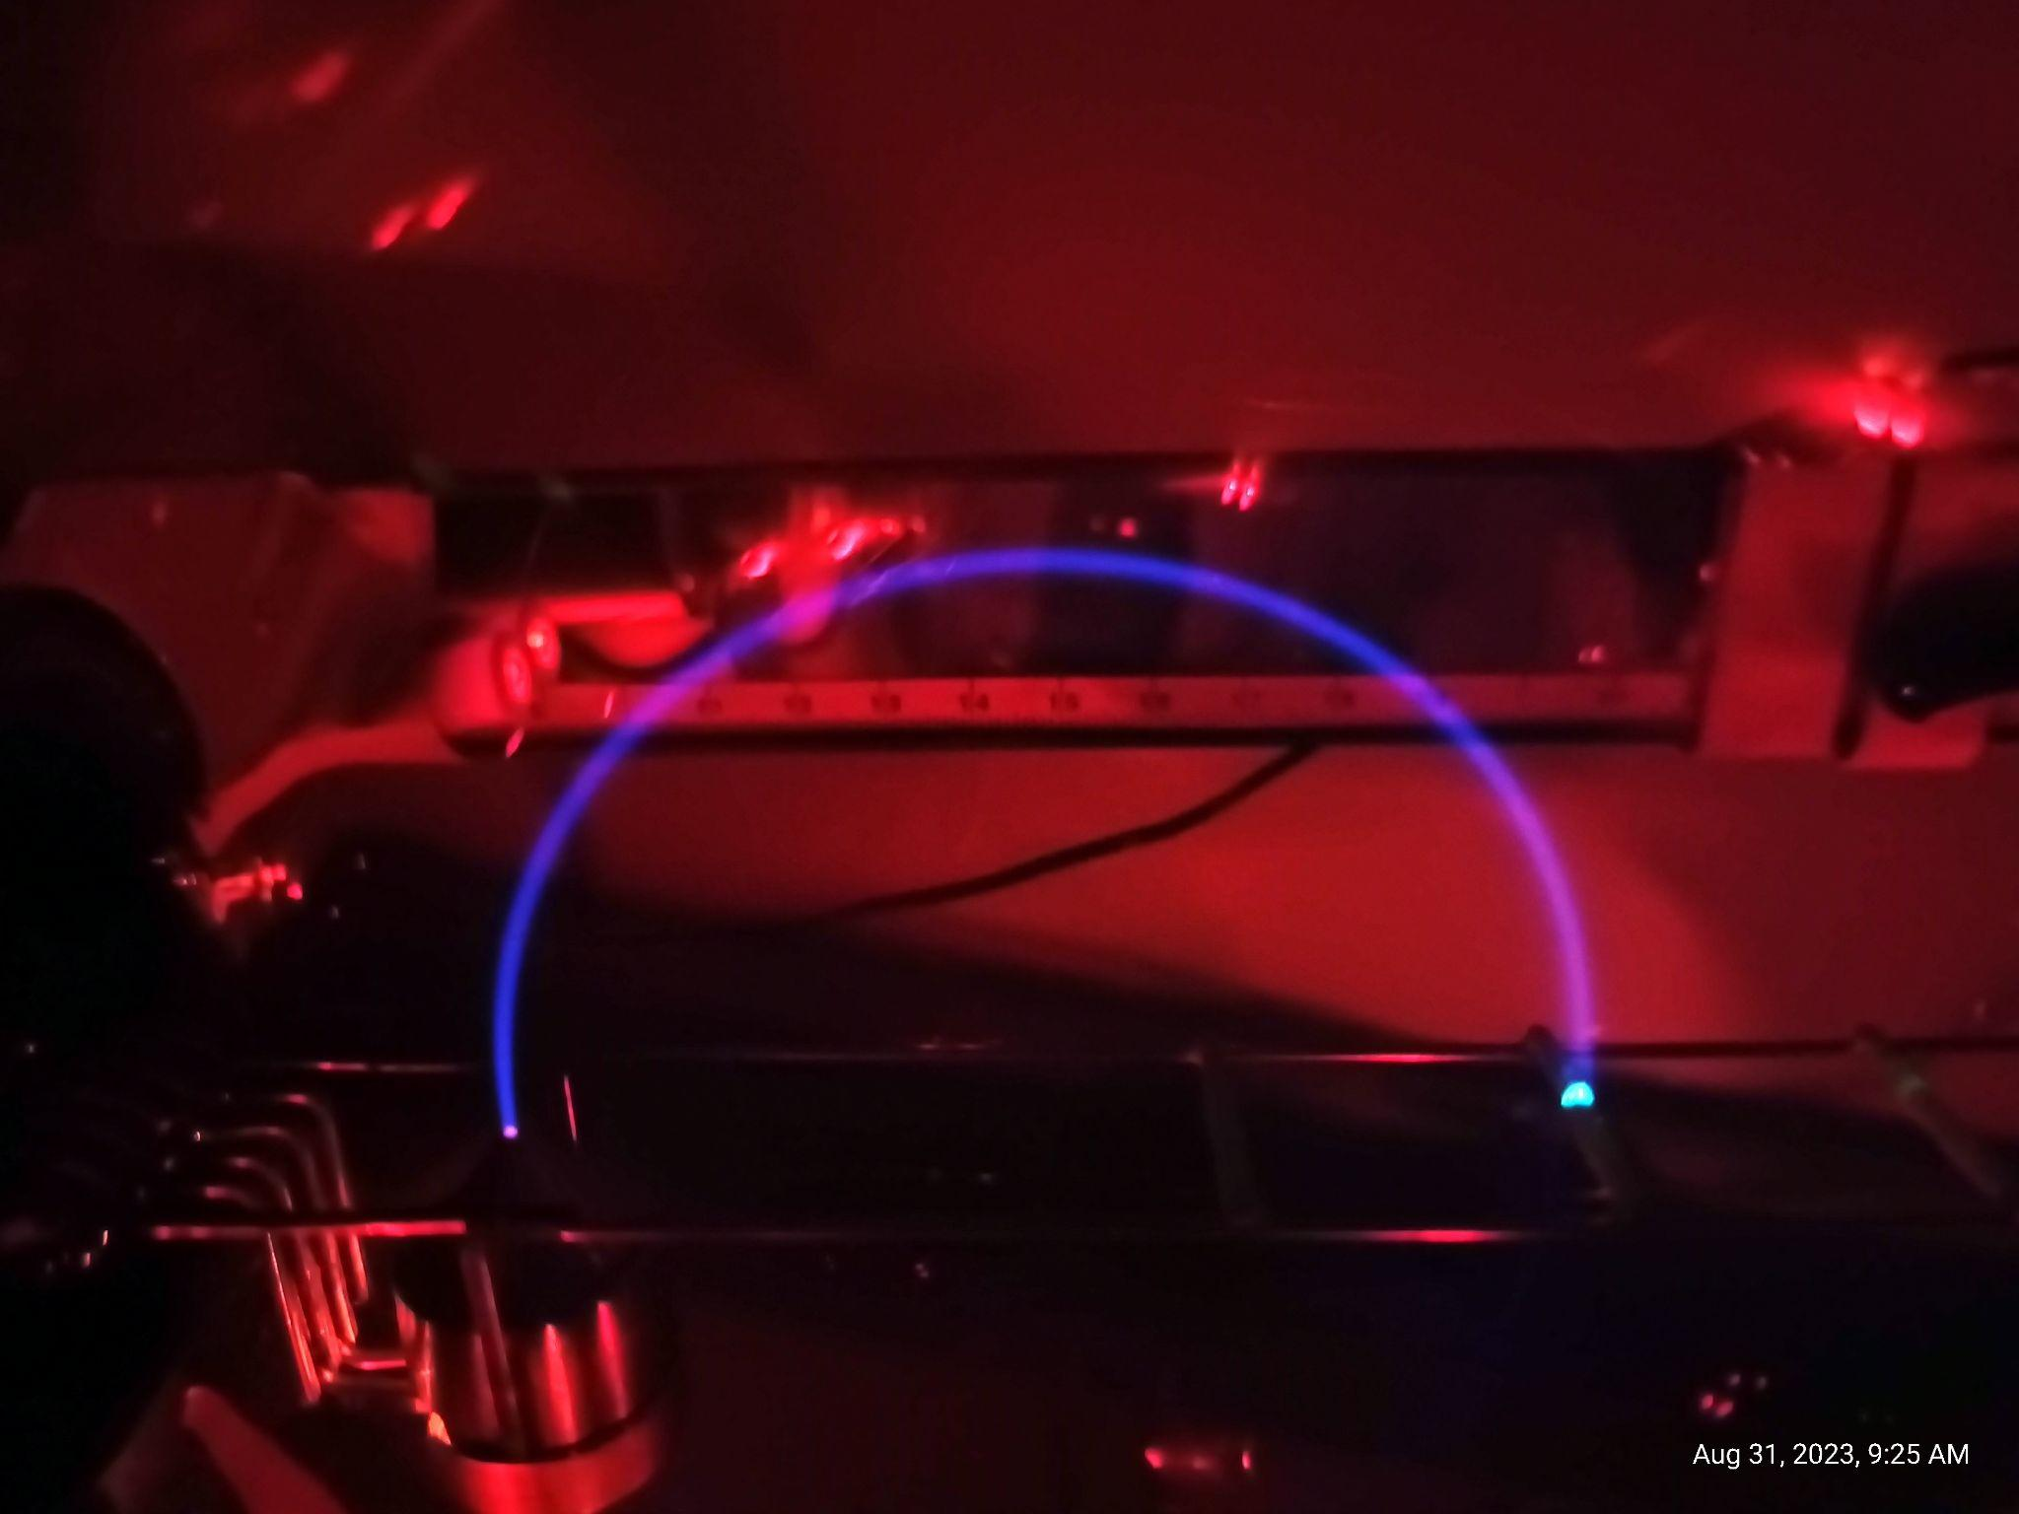
Comentários gerais
Objeto (degrau) descapado

Slide 15
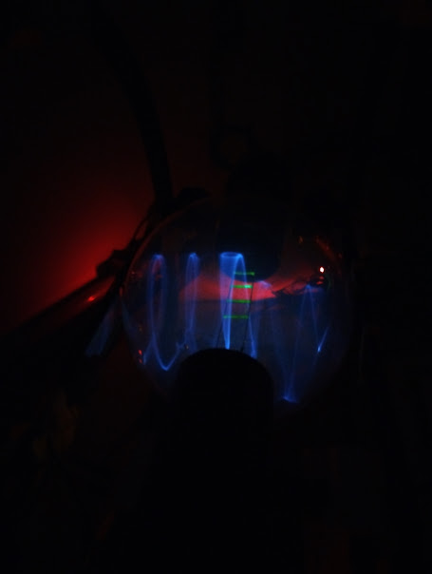
Comentários gerais

Slide 16
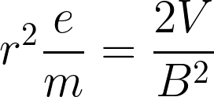
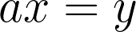
REVISÃO DA LITERATURA
v
Métodos de obtenção da relação carga/massa:
Regressão linear:
Medidas diretas:

Slide 17
RESULTADOS ESPERADOS
Valor de e/m
.

Slide 18
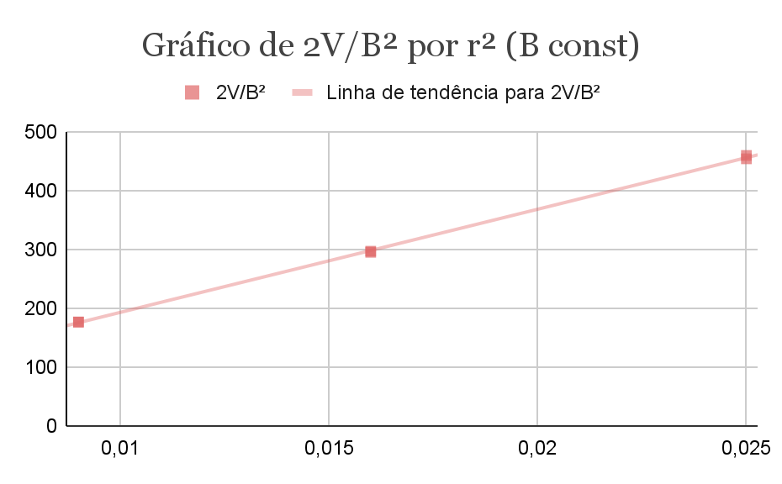
RESULTADOS OBTIDOS
Valor de e/m (Campo magnético constante)
Regressão:
e/m = 1,75(2) .10¹¹ C/kg
Média:
e/m = 1,85(6) .10¹¹ C/kg
Gráfico um: Campo constante. Elaboração própria.

Slide 19
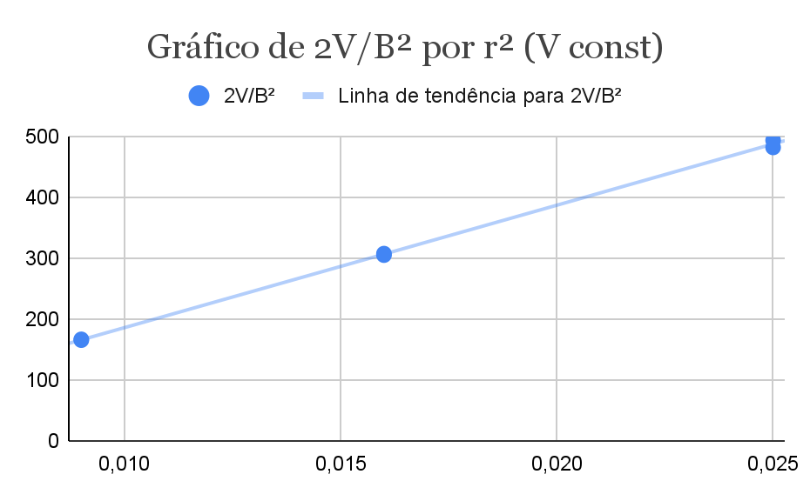
RESULTADOS OBTIDOS
Valor de e/m (Tensão constante)
Regressão:
e/m = 1,93(2) C/kg
Média:
e/m = 1,92(5) C/kg
c
Gráfico dois: Campo constante. Elaboração própria.

Slide 20
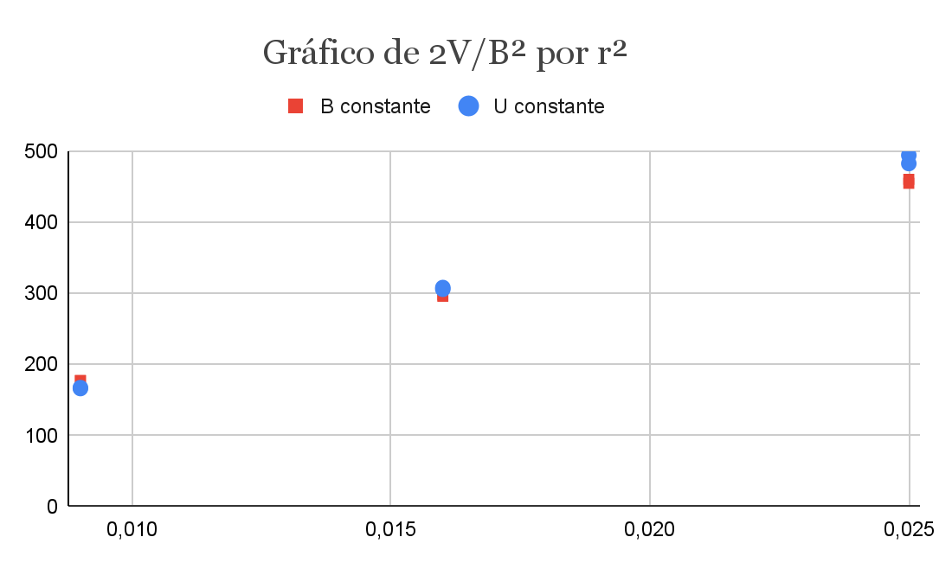
RESULTADOS OBTIDOS
Valor de e/m (Usando ambos os dados)
Regressão:
e/m = 1,89(2) C/kg
Média:
e/m = 1,88(6) C/kg
c
Gráfico três: Comparação entre campo e potencial constante. Elaboração própria.

Slide 21
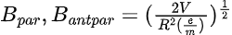
REVISÃO DA LITERATURA
Como o feixe de elétrons é produzido?
Métodos de obtenção do campo magnético (Média):

Slide 22
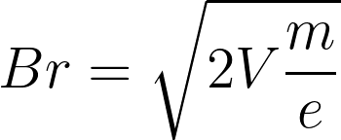
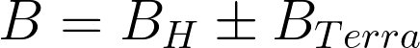
REVISÃO DA LITERATURA
v
Métodos de obtenção do campo magnético (Regressão):

Slide 23
RESULTADOS ESPERADOS
Estimativa do campo magnético terrestre em São Carlos

Slide 24
RESULTADOS OBTIDOS
Campo Magnético da Terra, média
Campo Magnético da Terra, regressão
B_{Terra} = -0,8(1)G
B_{Terra}= -0,28(5) G

Slide 25
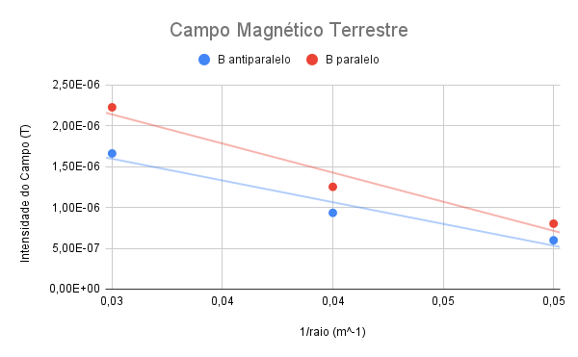
RESULTADOS OBTIDOS
Campo Magnético Terrestre
c
Alinhamento não foi feito direito, é notório que as retas, que deveriam ser paralelas, convergem para um um ponto.

Slide 26
COMENTÁRIOS E CONCLUSÃO
O feixe se comportava melhor com o campo constante;
Campo terrestre;
Virar a bobina manualmente dá muito problema. Se tivesse uma mesa que girasse para maior estabilidade seria melhor;
Adicionar mais obstáculos no interior para medir os raios.
c

Slide 27
OOBRIGADO ;)

Slide 28
APÊNDICE
Valor de e/m (Campo magnético constante)
Tabela 1: Valores para campo constante. Elaboração Própria
Degrau | Diâmetro (cm) | Raio(m)(+-0,01) | Corrente (A)(+-0,001) | Tensão (V)(+-0,1)
2° | 6 | 0,03 | 1,73 | 127,1
3° | 8 | 0,04 | 1,729 | 212,1
4° | 10 | 0,05 | 1,728 | 325,8
2° | 6 | 0,03 | 1,712 | 124,7
3° | 8 | 0,04 | 1,717 | 210,5
4° | 10 | 0,05 | 1,72 | 326,8

Slide 29
APÊNDICE
Valor de e/m (Tensão constante)
Tabela 2: Tensão constante. Elaboração própria.
Degrau | Diametro (cm) | Raio (cm) | Corrente (A) | Tensão (V)
2° | 6 | 0,03 | 2,048 | 167
3° | 8 | 0,04 | 1,503 | 167
4° | 10 | 0,05 | 1,201 | 167
2° | 6 | 0,03 | 2,081 | 173,8
3° | 8 | 0,04 | 1,54 | 173,9
4° | 10 | 0,05 | 1,211 | 173,9
c

Slide 30
APÊNDICE
Campo Magnético Terrestre
Orientação Paralela - Campo constante
Corrente (A)(+-0,001) | Tensão (V)(+-0,1) | Campo Magnético (T)
1,725 | 130 | 0,001195095775
1,725 | 214,6 | 0,001195095775
1,725 | 325,9 | 0,001195095775
Média |  | 0,0012
Orientação Paralela - Potencial constante
Corrente (A)(+-0,001) | Tensão (V)(+-0,1) | Campo Magnético (T)
1,673 | 131,7 | 0,001159069699
1,245 | 132,2 | 0,0008625473852
1,014 | 132,2 | 0,0007025084727
Média |  | 0,0009
Orientação Antiparalela - Campo constante
Corrente (A)(+-0,001) | Tensão (V)(+-0,1) | Campo Magnético (T)
1,74 | 131,8 | 0,001205487912
1,739 | 212,7 | 0,001204795103
1,739 | 326,2 | 0,001204795103
Média |  | 0,0012
Orientação Antiparalela - Potencial constante
Corrente (A)(+-0,001) | Tensão (V)(+-0,1) | Campo Magnético (T)
1,739 | 131,5 | 0,001204795103
1,285 | 131,4 | 0,000890259751
1,062 | 131,4 | 0,0007357633117
Média |  | 0,0009
c

